Slide 1



МИНИСТЕРСТВО СЕЛЬСКОГО ХОЗЯЙСТВА
Государственный университет по землеустройству
Факультет «Кадастра недвижимости и инфраструктуры пространственных данных»
Направление подготовки 21.05.01 Прикладная геодезия
Москва 2023

Slide 2
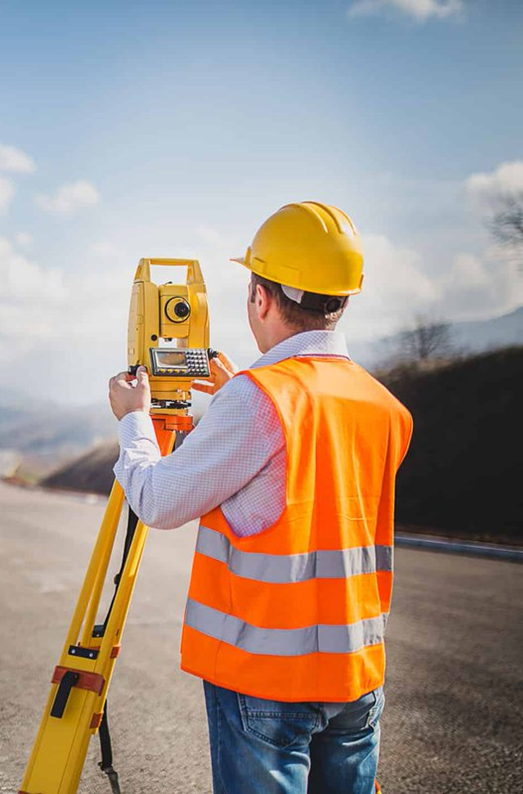
Сферы деятельности:
Топографо-геодезическое обеспечение изображения поверхности Земли наземными, аэро- и космическими методами
Создание, развитие и реконструкция государственных геодезических, нивелирных, гравиметрических сетей
Выполнение специализированных инженерно-геодезических работ при изысканиях, проектировании, строительстве и эксплуатации инженерных объектов
Создание и обновление топографических и тематических карт фотограмметрическими методами; создание цифровых моделей местности
Изучение динамики изменения поверхности земли геодезическими методами и методами дистанционного зондирования
Наблюдения за деформациями инженерных сооружений геодезическими и фотограмметрическими методами

Slide 3
Области экономики,
в которых трудятся инженеры—геодезисты:
1
Высокоточные инженерно–геодезические работы
4
Инженерно-геодезические работы при межевании земель и ведении кадастра
2
Транспортное, промышленное, гидротехническое строительство
5
Организация и управление в топографо-геодезическом производстве
3
Градостроительство и планировка населённых пунктов

Slide 4
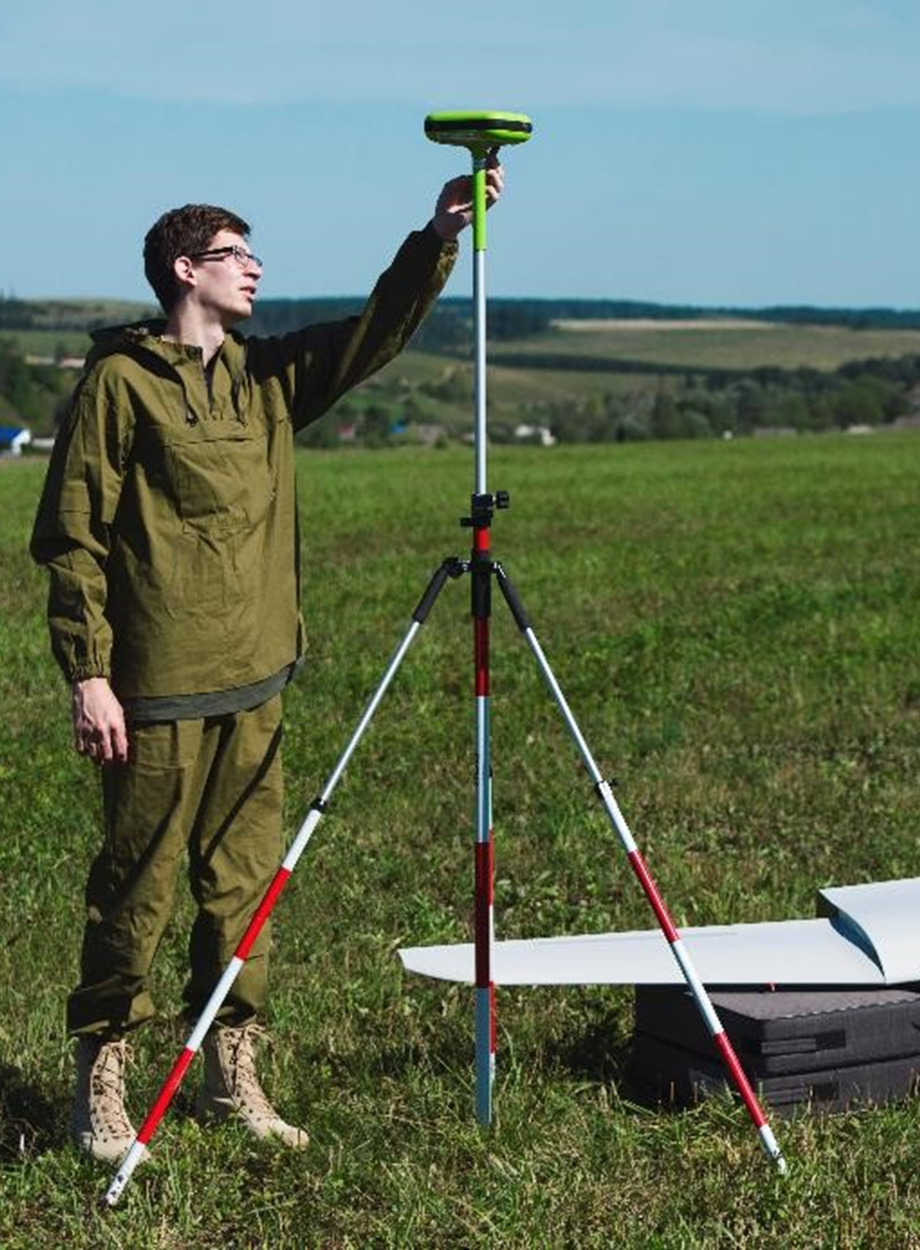
Трудоустройство
Профессия геодезиста востребована государственных структурах:
ГБУ «Мосгоргеотрест», ГБУ МО «Мособлгеотрест», АО «Верхневолжское аэрогеодезическое предприятие и др.,
ФГБУ Центр геодезии, картографии и ИПД,
«Роскартография»,
Отделы архитектуры и градостроительства;
Вакансии можно найти в строительных, проектных, изыскательских организациях, на промышленных предприятиях различных отраслей, архитектурных бюро, бюро технической инвентаризации, военных частях железнодорожных и других видов войск, горнодобывающей промышленности.
Специалисты с геодезическим образованием – универсальные работники, так как могут быть востребованы не только по прямому назначению, но и в смежных областях. У них не возникнет вопроса: «Кем работать?»
Землеустроители, маркшейдеры, проектировщики, картографы, топографы, фотограмметристы – вот неполный перечень профессий специалистов с геодезическим образованием, постоянно востребованных в городах и сельской местности. В наше время много частных компаний, предлагающих решение вопросов, связанных непосредственно с геодезией, разбивкой, межеванием, наблюдением за деформационными процессами в зданиях и сооружениях.
Зарплаты таких работников выгодно отличаются от многих других, работающих в тех же сферах производства и услуг.

Slide 5
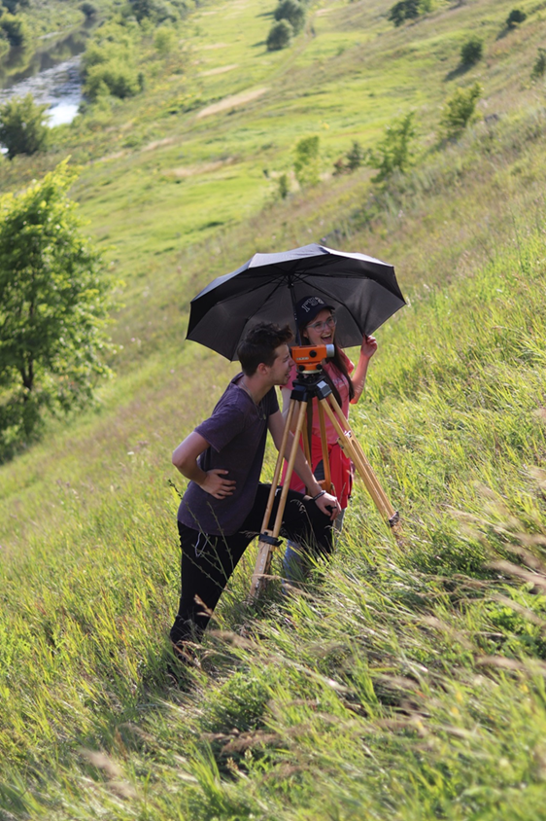
Форма обучения
Единственная в университете программа подготовки специалистов, позволяющая получить квалификацию инженера;
Специалитет включает две ступени высшего образования, после чего можно сразу поступать в аспирантуру.

Slide 6
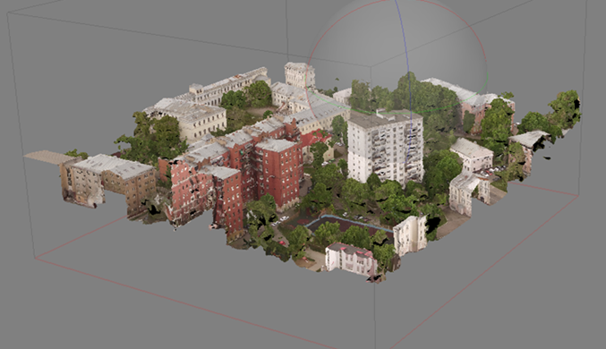
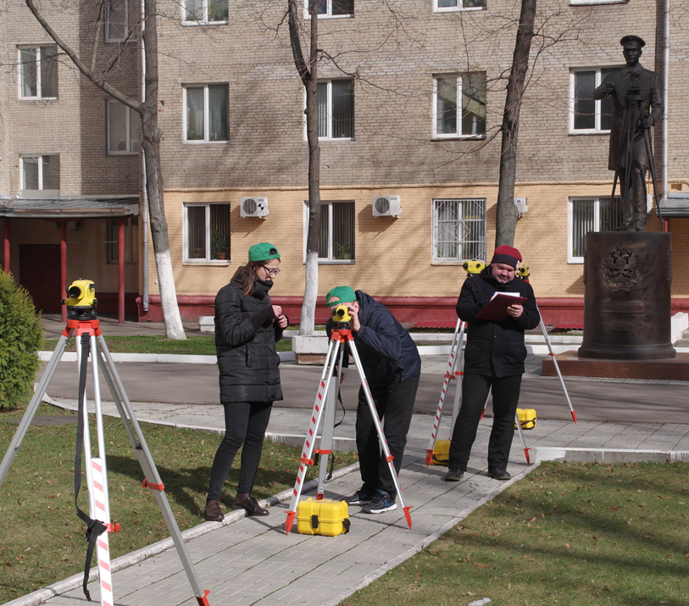
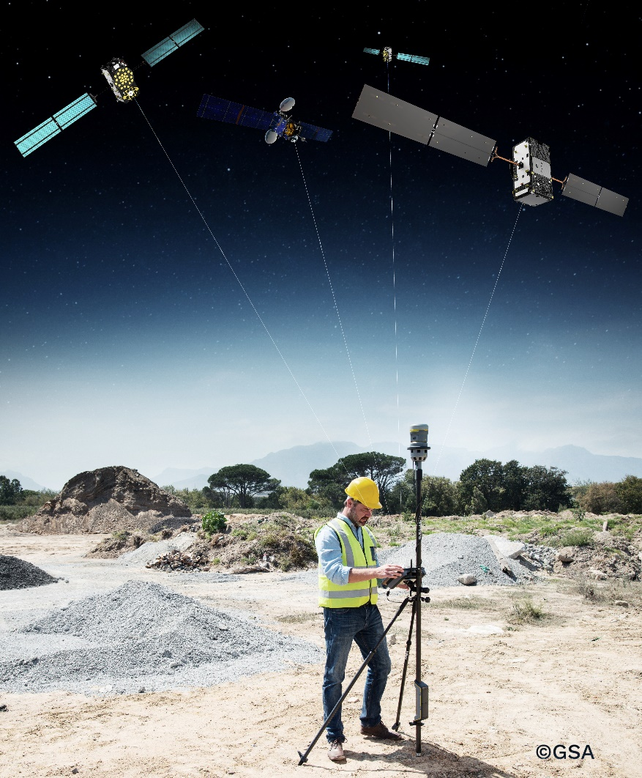
Профильные дисциплины
Геодезия
Высшая геодезия с основами координатно-временных систем
Геодезическая астрономия с основами астрометрии
Космическая геодезия и геодинамика
Спутниковые системы и технологии позиционирования
Прикладная геодезия
Теория математической обработки геодезических измерений
Инструментоведение
Автоматизация топографо-геодезических работ
Аэро- и космические съёмки
Фотограмметрия
Дистанционное зондирование
Топографическое дешифрование
Картография
Геоинформационные системы и технологии
Гравиметрия

Slide 7

Ждем Вас!
Федеральное Государственное бюджетное образовательное учреждение «Государственный университет по землеустройству»
Факультет «Кадастра недвижимости и инфраструктуры пространственных данных»
Ул. Казакова, д.15, кабинеты 119-121
Контакты:
Телефон: +7 499 261 48 40
Адрес электронной почты: dekanat.knipd@mail.ru

